Slide 1



Chocoladefabriken Lindt & Sprüngli AG
Kann Lindt durch ein Festhalten an der Premiumstrategie zum Wachstum zurückkehren?
Franziska Baumeister | Laura Bukowac | Kim Fuchs | Tabea Hirsch | Victoria Mitsch | Isabelle Vaudlet 1
Quellen: http://www.lindt.com/fileadmin/lindt_de/produkte/pralines/06_pralines_f07.png, 20.10.2010

Slide 2
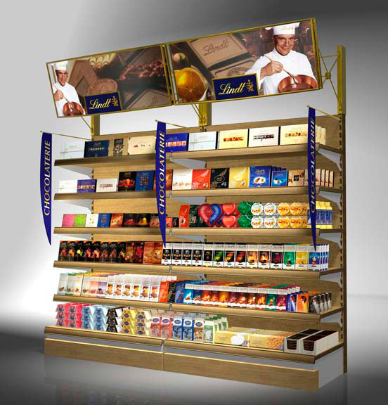
Chocoladefabriken Lindt & Sprüngli AG
Steckbrief
Historie
Bilanz
Marktanalyse
SWOT
Fazit
Franziska Baumeister | Laura Bukowac | Kim Fuchs | Tabea Hirsch | Victoria Mitsch | Isabelle Vaudlet 2
Quellen: http://www.klisdesign.de/upload/img/assets/130/05_S3_lindt_pos.jpg, 25.10.2010

Slide 3
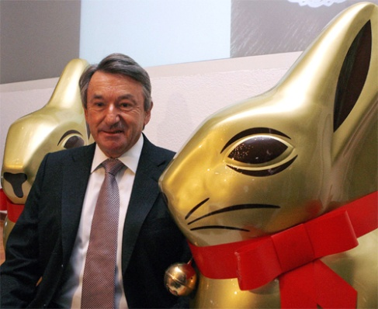
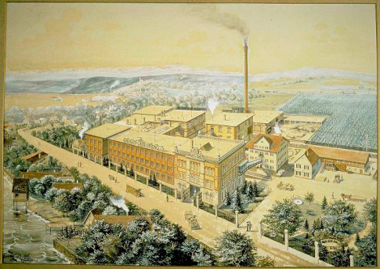
Zutaten
Hauptsitz Kilchberg (Schweiz)
Vorsitzender Ernst Tanner
Mitarbeiter 7409
Umsatz (2009) 2524,8 Mio. CHF = 1672,05 Mio. €
Gewinn (2009) 193,1 Mio. CHF = 127,881 Mio. €
Steckbrief | Historie | Bilanz | Marktanalyse | SWOT | Fazit 3
Quellen: http://www.lindt.com/fileadmin/lindt_int/Company/History/Factory_CH__1899_resized.JPG; http://www.nzz.ch/images/__1.2214109.1237298423.jpg, 1.11.2010; Geschäftsbericht 2009

Slide 4
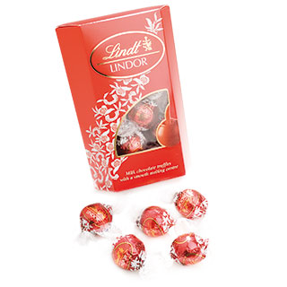
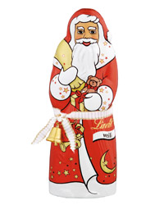

Zutaten
Wichtigstes Segment Premiumschokolade (führendes Unternehmen)
Konkurrenten Barry Callebaut, Nestlé
Produkte Pralinés, Schokoladentafeln,
saisonale Produkte
(Goldhase, Weihnachtsmann)
Steckbrief | Historie | Bilanz | Marktanalyse | SWOT | Fazit 4
Quellen: http://www.comparestoreprices.co.uk/images/unbranded/l/unbranded-lindor-large-milk-cornet-337g.jpg, 1.11.2010; Geschäftsbericht 2009; http://www.swissfoodstore.com/published/publicdata/SWISSFOODSTORE/attachments/SC/products_pictures/Lindt_Goldhase_enl.jpg; http://imworld.aufeminin.com/dossiers/bdf/Lindt-Mann-200250.jpg, 5.11.5010

Slide 5
Produktionsprozess
Wirtschaftskrise → Verlust
ausländischer
Märkte
Inbetriebnahme Kakaomassenher-stellungsanlage (USA)
1845
1898
1920-1930
1961
1986
1994-1998
2010
Gründung
Börsengang
Umwandlung Einzelfirma in Aktiengesellschaft
Expansion in Deutschland
Neue Tochtergesellschaften
Steckbrief | Historie | Bilanz | Marktanalyse | SWOT | Fazit 5
Quellen: http://www.lindt.com/de/swf/ger/das-unternehmen/geschichte/, 1.11.2010; Geschäftsbericht 2009

Slide 6
Geschmacksvergleich
Barry Callebaut (Storck, Stollwerk, Sarotti)
Wichtigste Marken: Toffifee, Merci
Segment: Premiumsegment
Hauptumsatzmärkte:
  Europa
  Nordamerika
  Asien
Nestlé
Wichtigste Marken: After Eight, Kit Kat,
Smarties
Segment: mittleres Preissegment
Hauptumsatzmärkte:
  weltweit, v.a. Europa, Amerika
Lindt AG
Segment: Premiumschokolade
Hauptumsatzmärkte:
  Nordamerika
  Europa
Überschneidung:
Produktion sowohl von Zwischen- als auch von Endprodukten
Überschneidung:
Produktion von Endprodukten
Steckbrief | Historie | Bilanz | Marktanalyse | SWOT | Fazit 6
Quellen: Geschäftsbericht 2009, jeweilige Geschäftsberichte Nestlé, Barry Callebaut

Slide 7
Geschmacksvergleich - Umsatz
Geringster Umsatz…
Steckbrief | Historie | Bilanz | Marktanalyse | SWOT | Fazit 7
Quellen: Geschäftsbericht 2009, jeweilige Geschäftsberichte Nestlé, Barry Callebaut

Slide 8
Geschmacksvergleich - EBIT-Marge
…aber höchste Rentabilität bis 2008
Steckbrief | Historie | Bilanz | Marktanalyse | SWOT | Fazit 8
Quellen: Geschäftsbericht 2009, jeweilige Geschäftsberichte Nestlé, Barry Callebaut

Slide 9
Umsatzentwicklung
starker Franken gegen Euro, Pfund und Dollar
Wirtschaftskrise
schlechte Konsumenten-stimmung
→ Schlechte Markt-verhältnisse
Zahlungsunfähigkeit vieler
Großkunden
Steckbrief | Historie | Bilanz | Marktanalyse | SWOT | Fazit 9
Quellen: Geschäftsbericht 2009, jeweilige Geschäftsberichte Nestlé, Barry Callebaut; http://www.epochtimes.de/articles/2009/01/20/396671.html, 5.112010

Slide 10
Entwicklung Umsatz & EBIT
2010 knüpft an 2008 an …
Steckbrief | Historie | Bilanz | Marktanalyse | SWOT | Fazit 10
Quellen: Geschäftsbericht 2009

Slide 11
Fremdkapitalquote
… und die Verschuldung sinkt weiter
Steckbrief | Historie | Bilanz | Marktanalyse | SWOT | Fazit 11
Quelle: jeweiliger Geschäftsbericht

Slide 12
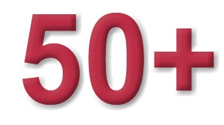
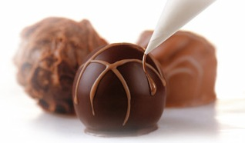

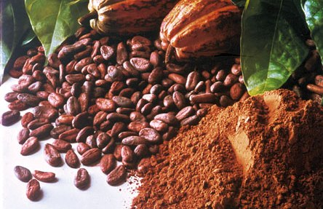
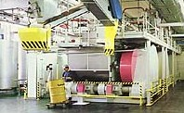
Marktanalyse
Stellung im Premiumsegment
Käuferschicht
Rohstoffkauf
Kakaopreise
Situation in den USA
Steckbrief | Historie | Bilanz | Marktanalyse | SWOT | Fazit 12

Slide 13
Stellung im Segment Premiumschokolade
Marktanteile auf dem
weltweiten Schokoladenmarkt
Marktanteile im Segment Premiumschokolade
Großer Vorsprung im Segment Premiumschokolade
Steckbrief | Historie | Bilanz | Marktanalyse | SWOT | Fazit 13
Quellen: Geschäftsbericht 2009, http://bazonline.ch/wirtschaft/unternehmen-und-konjunktur/Lindt-macht-trotz-Krise-noch-grosse-Spruengli/story/26629732, 05.11.2010

Slide 14
Käuferschichten
Bevölkerung Deutschlands 2010 in Mio.
Segment 50plus
→ zahlungskräftige Generation
anspruchsvollste Käuferschicht
effizientestes Unternehmen im Segment 50plus
<20 | 20-49 | 50+
15 | 33,4 | 33,2
Demograph-
ischer
Wandel
Prognose Bevölkerung Deutschlands 2020 in Mio.
<20 | 20-49 | 50+
13,6 | 28,4 | 37,9
Wichtigste Käuferschicht wächst
Steckbrief | Historie | Bilanz | Marktanalyse | SWOT | Fazit 14
Quellen: Geschäftsbericht 2009; Dieter Heimig, Naschen auf hohem Niveau ; Uwe Matzner, Lindt und Aldi sind die Seniorenkenner

Slide 15
Kakaopreise
Mehr Kosten für Lindt
Steckbrief | Historie | Bilanz | Marktanalyse | SWOT | Fazit 15

Slide 16
Rohstoffkauf
Lindt
- eine der wenigen Firmen, die detaillierte Informationen über Kakaorohstoffbezug preis geben
- Kakao aus Mittel- und Südamerika & Ghana
Barry-Callebaut
- Kakao aus Elfenbeinküste
→ nachweislich verwickelt in Kinderarbeit
Harkin Engel Protocoll (Cocoa Protocol)
- 19. September 2001
- Globaler Standard für Kinderarbeit
- unterzeichnet von:
Hershey, Nestlé (Schweiz), Barry Callebaut (Schweiz), Mars, World’s Finest Chocolate, Guittard Chocolate Company, Bloomer Chocolate Company und Archer Daniels Midland Co.
→ bis heute nicht umgesetzt!
Steckbrief | Historie | Bilanz | Marktanalyse | SWOT | Fazit 16

Slide 17
USA Expansion
Kakaomassenherstellungsanlage in Stratham, USA (2010)
20% mehr Reingewinn durch Wachstum in den USA
Eröffnung von 78 Verkaufsstellen
→ konnten aufgrund des großen Erfolgs geschlossen werden
Absatz von Luxusschokolade in USA: 10% pro Jahr → fünf Mal so schnell wie globale Schokoladennachfrage
Steckbrief | Historie | Bilanz | Marktanalyse | SWOT | Fazit 17

Slide 18
SWOT
SWOT
Stärken
Führendes Unternehmen im Premiumsegment
Krisenunanfälliger Markt
Schwächen
Spezialisierung auf nur ein
Segment
Viel Konkurrenz im mittleren Preissegment
Chancen
50+ als Zielgruppe
Ausbau in Schwellenländern
Verlagerung der Produktion
in die USA
Risiken
Kakaopreise steigen
Steckbrief | Historie | Bilanz | Marktanalyse | SWOT | Fazit 18

Slide 19

Kann Lindt durch Festhalten an der Premiumstrategie zum Wachstum zurückkehren?
Steckbrief | Historie | Bilanz | Marktanalyse | SWOT | Fazit 19
Quellen: http://www.wincommunication.de/fileadmin/wincommunication/mediapool/projects/food/Lindt/Photography/Still/Lindt_Pralinenteller.jpg, 2.11.2010

Slide 20
Chocoladefabriken Lindt & Sprüngli AG
Vielen Dank für
Ihre Aufmerksamkeit!
Franziska Baumeister | Laura Bukowac | Kim Fuchs | Tabea Hirsch | Victoria Mitsch | Isabelle Vaudlet 20
Quellen: http://www.lindt.com/fileadmin/lindt_de/produkte/pralines/06_pralines_f07.png, 20.10.2010

Slide 21
Backup
Gewinn-und-Verlustrechnung (GuV)
Einnahmen
- Materialkosten
= Rohertrag
- Personalaufwand
- sonstige betriebliche Ausgaben
+ sonstige betriebliche Einnahmen
= EBITDA
- Abschreibungen
= EBIT
- Zinsen
= EBT
- Steuern
= Gewinn/Verlust
Franziska Baumeister | Laura Bukowac | Kim Fuchs | Tabea Hirsch | Victoria Mitsch | Isabelle Vaudlet 21
Quellen: http://www.wincommunication.de/fileadmin/wincommunication/mediapool/projects/food/Lindt/Photography/Still/Lindt_Pralinenteller.jpg, 2.11.2010

Slide 22

Backup - Marktanalyse, Gesundheitsfördernde Schokolade
Gesundheitsfördernde Schokolade
Schokolade gilt oft als „Dickmacher“
→ Imageverbesserung durch dunkle Schokolade
→ bestimmte Inhaltsstoffe wirken anregend
Kakaogehalt von 70% (niedriger glykämischer Index)
→ positive Wirkung auf den menschlichen Organismus
Glücklich machendes Produkt
→ Einfluss auf das menschliche Wohlbefinden und die menschliche Gesundheit
Franziska Baumeister | Laura Bukowac | Kim Fuchs | Tabea Hirsch | Victoria Mitsch | Isabelle Vaudlet 22

